Slide 1


МІНІСТЕРСТВО ОСВІТИ І НАУКИ УКРАЇНИ
ІВАНО-ФРАНКІВСЬКИЙ НАЦІОНАЛЬНИЙ ТЕХНІЧНИЙ УНІВЕРСИТЕТ НАФТИ І ГАЗУ
Інститут архітектури та будівництва «ІФНТУНГ-ДонНАБА»
Кафедра будівництва
БАКАЛАВРСЬКА РОБОТА
на тему: Спорудження адмінбудівлі в м. Бурштин
Виконала студентка: Софія МЕЛЬНИК
Керівник: к.т.н., доцент: Ігор ПАЛІЙЧУК
Івано-Франківськ – 2026

Slide 2
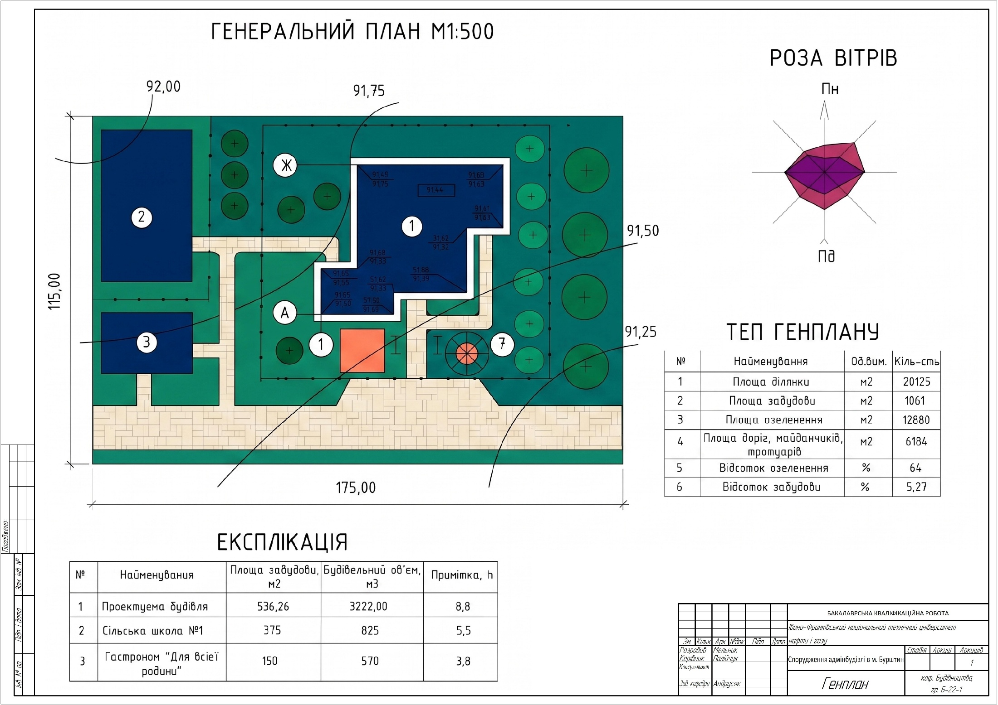

Slide 3
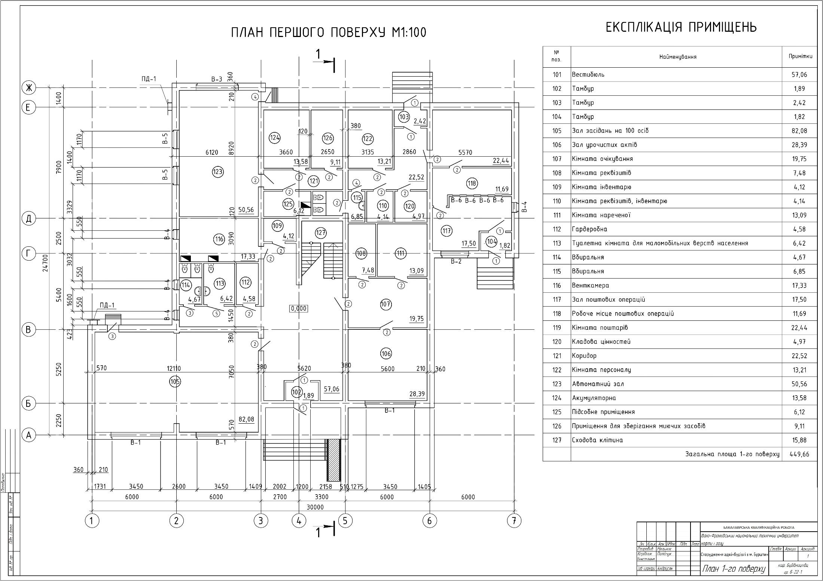

Slide 4
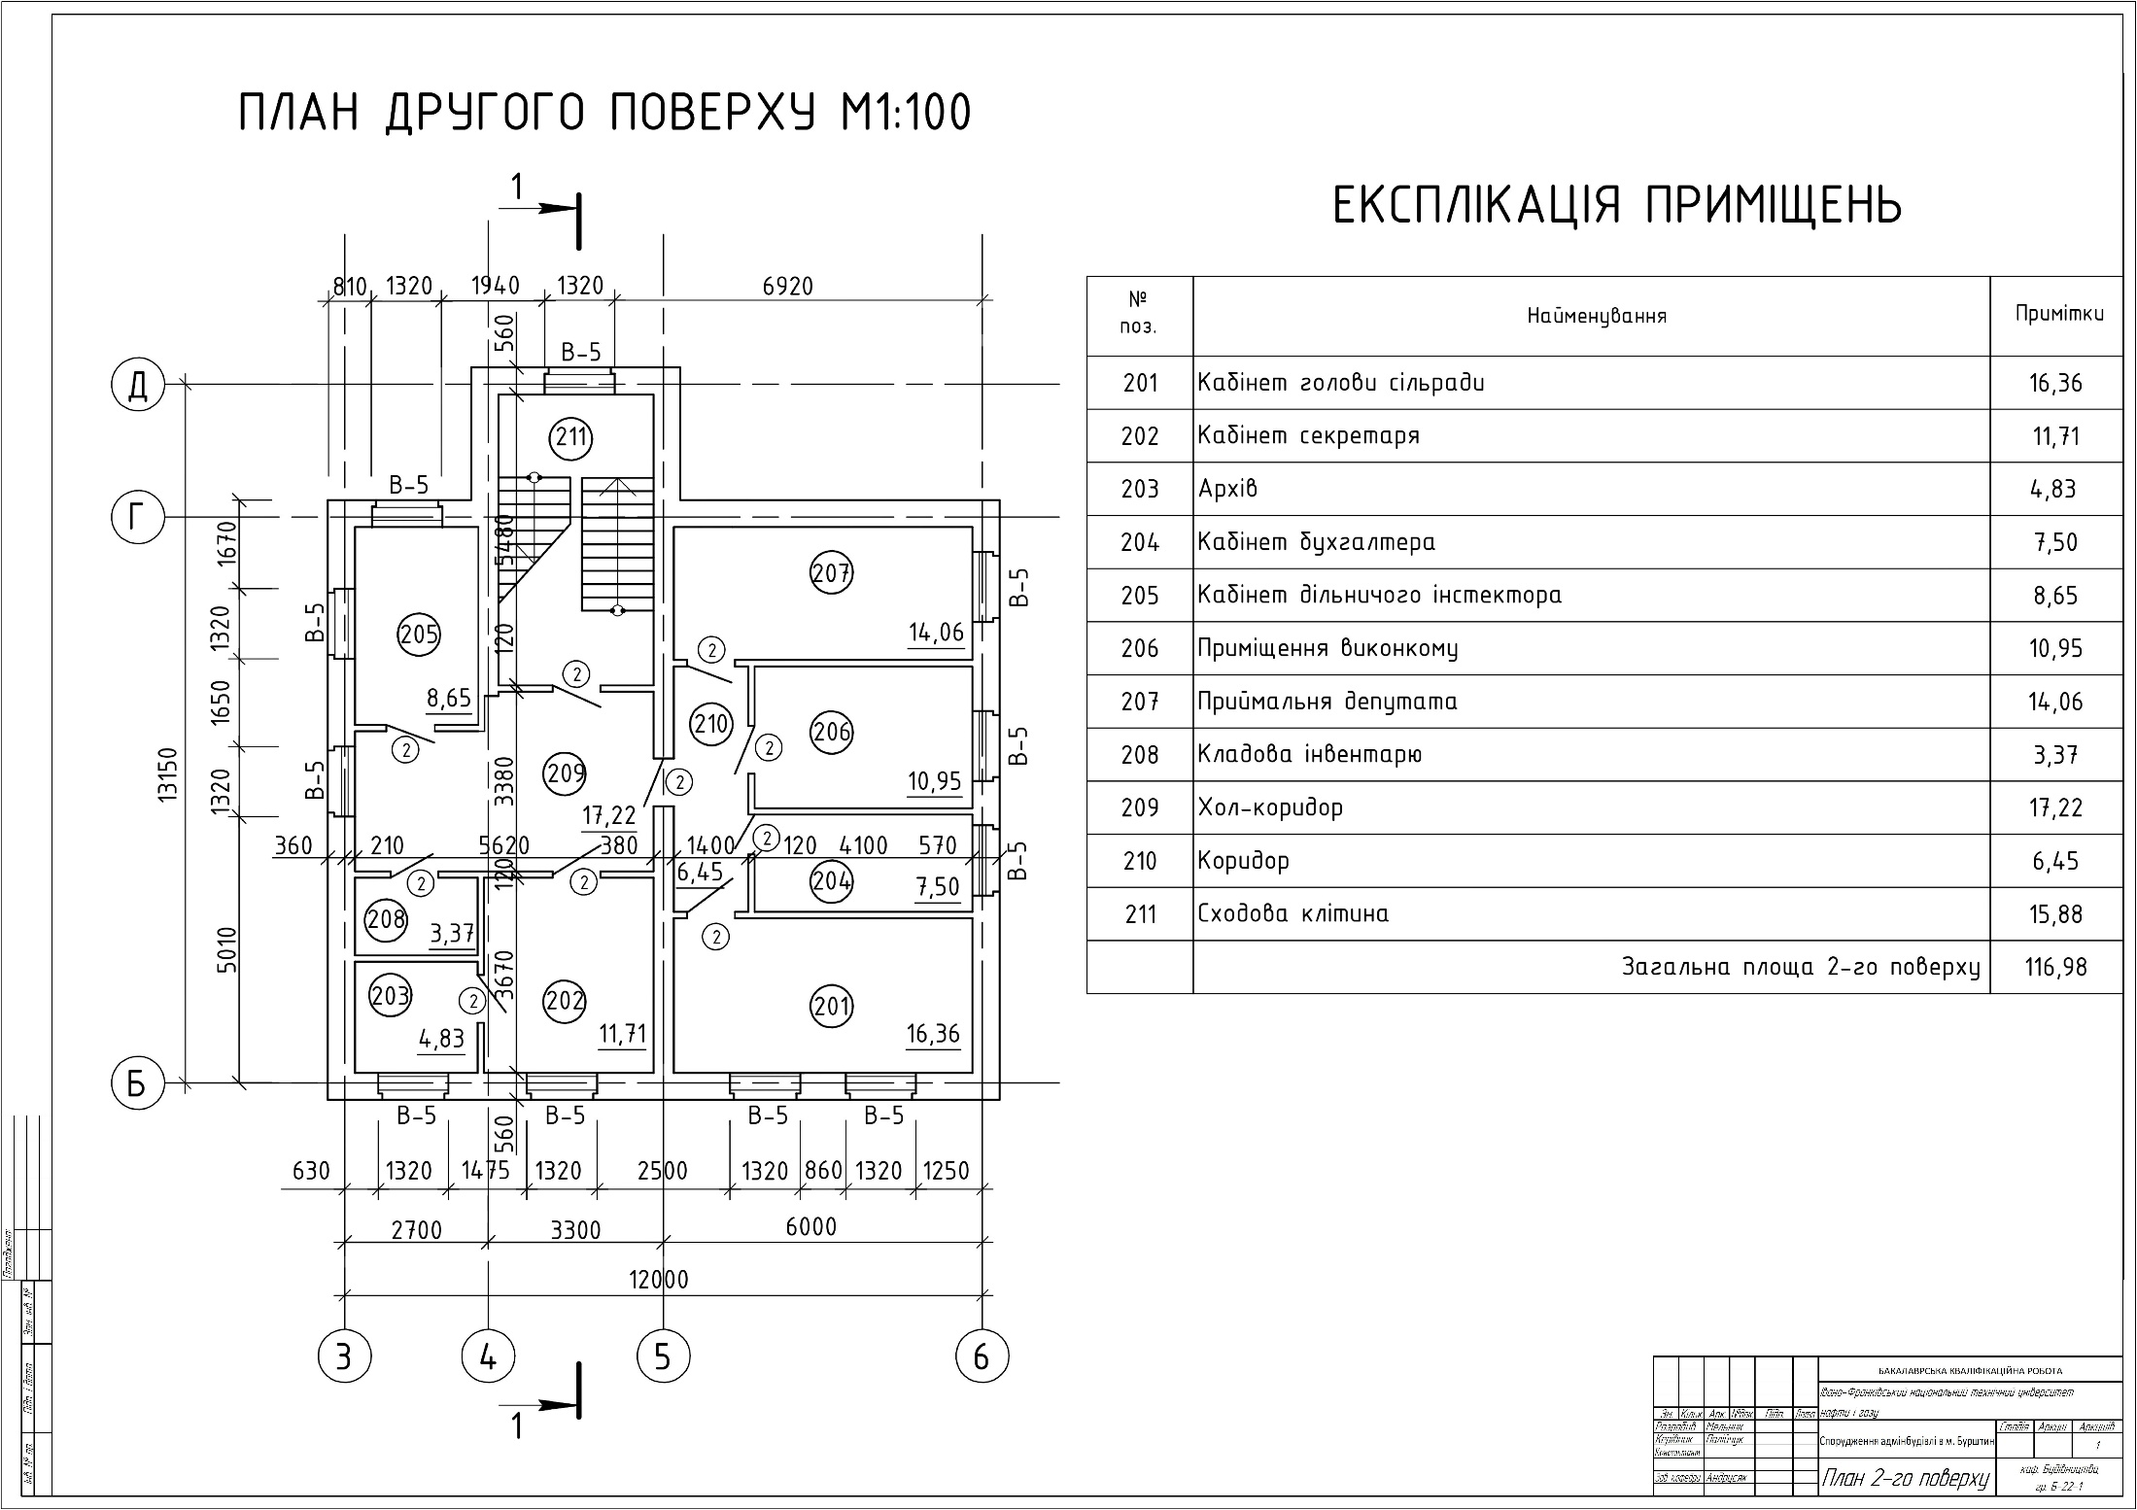

Slide 5
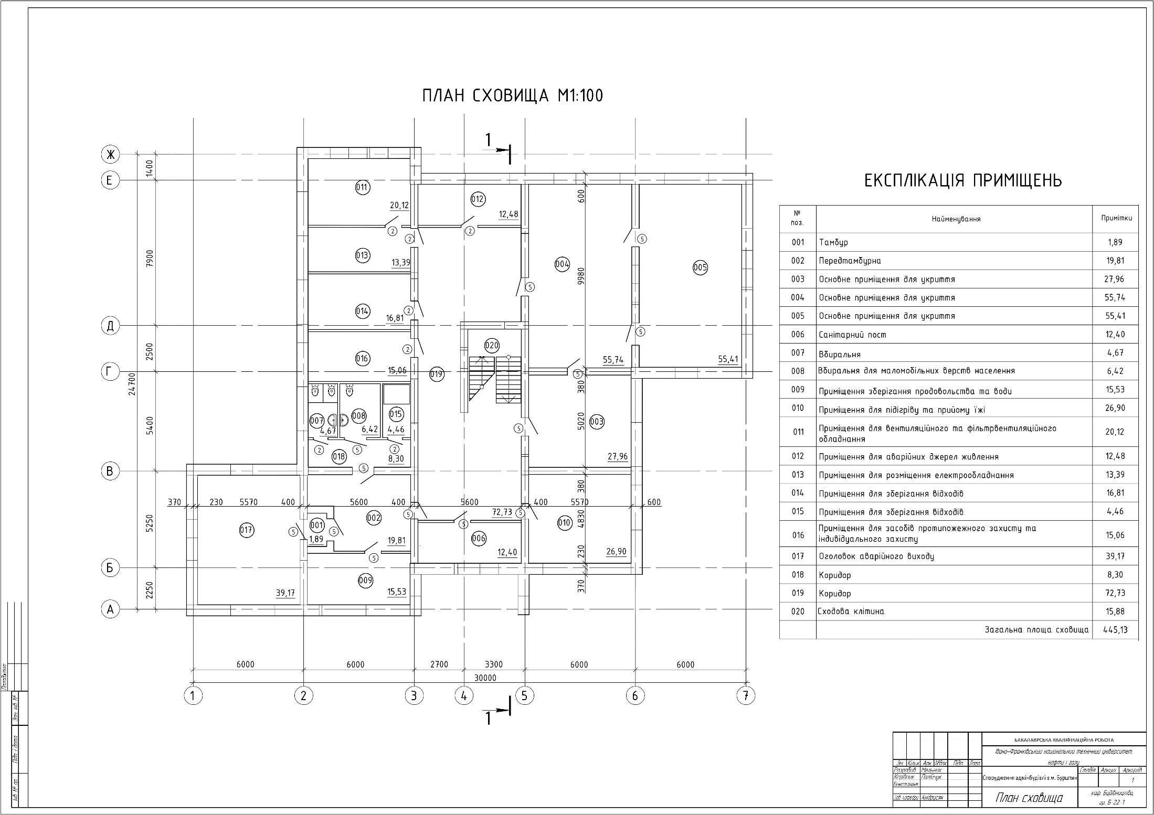

Slide 6
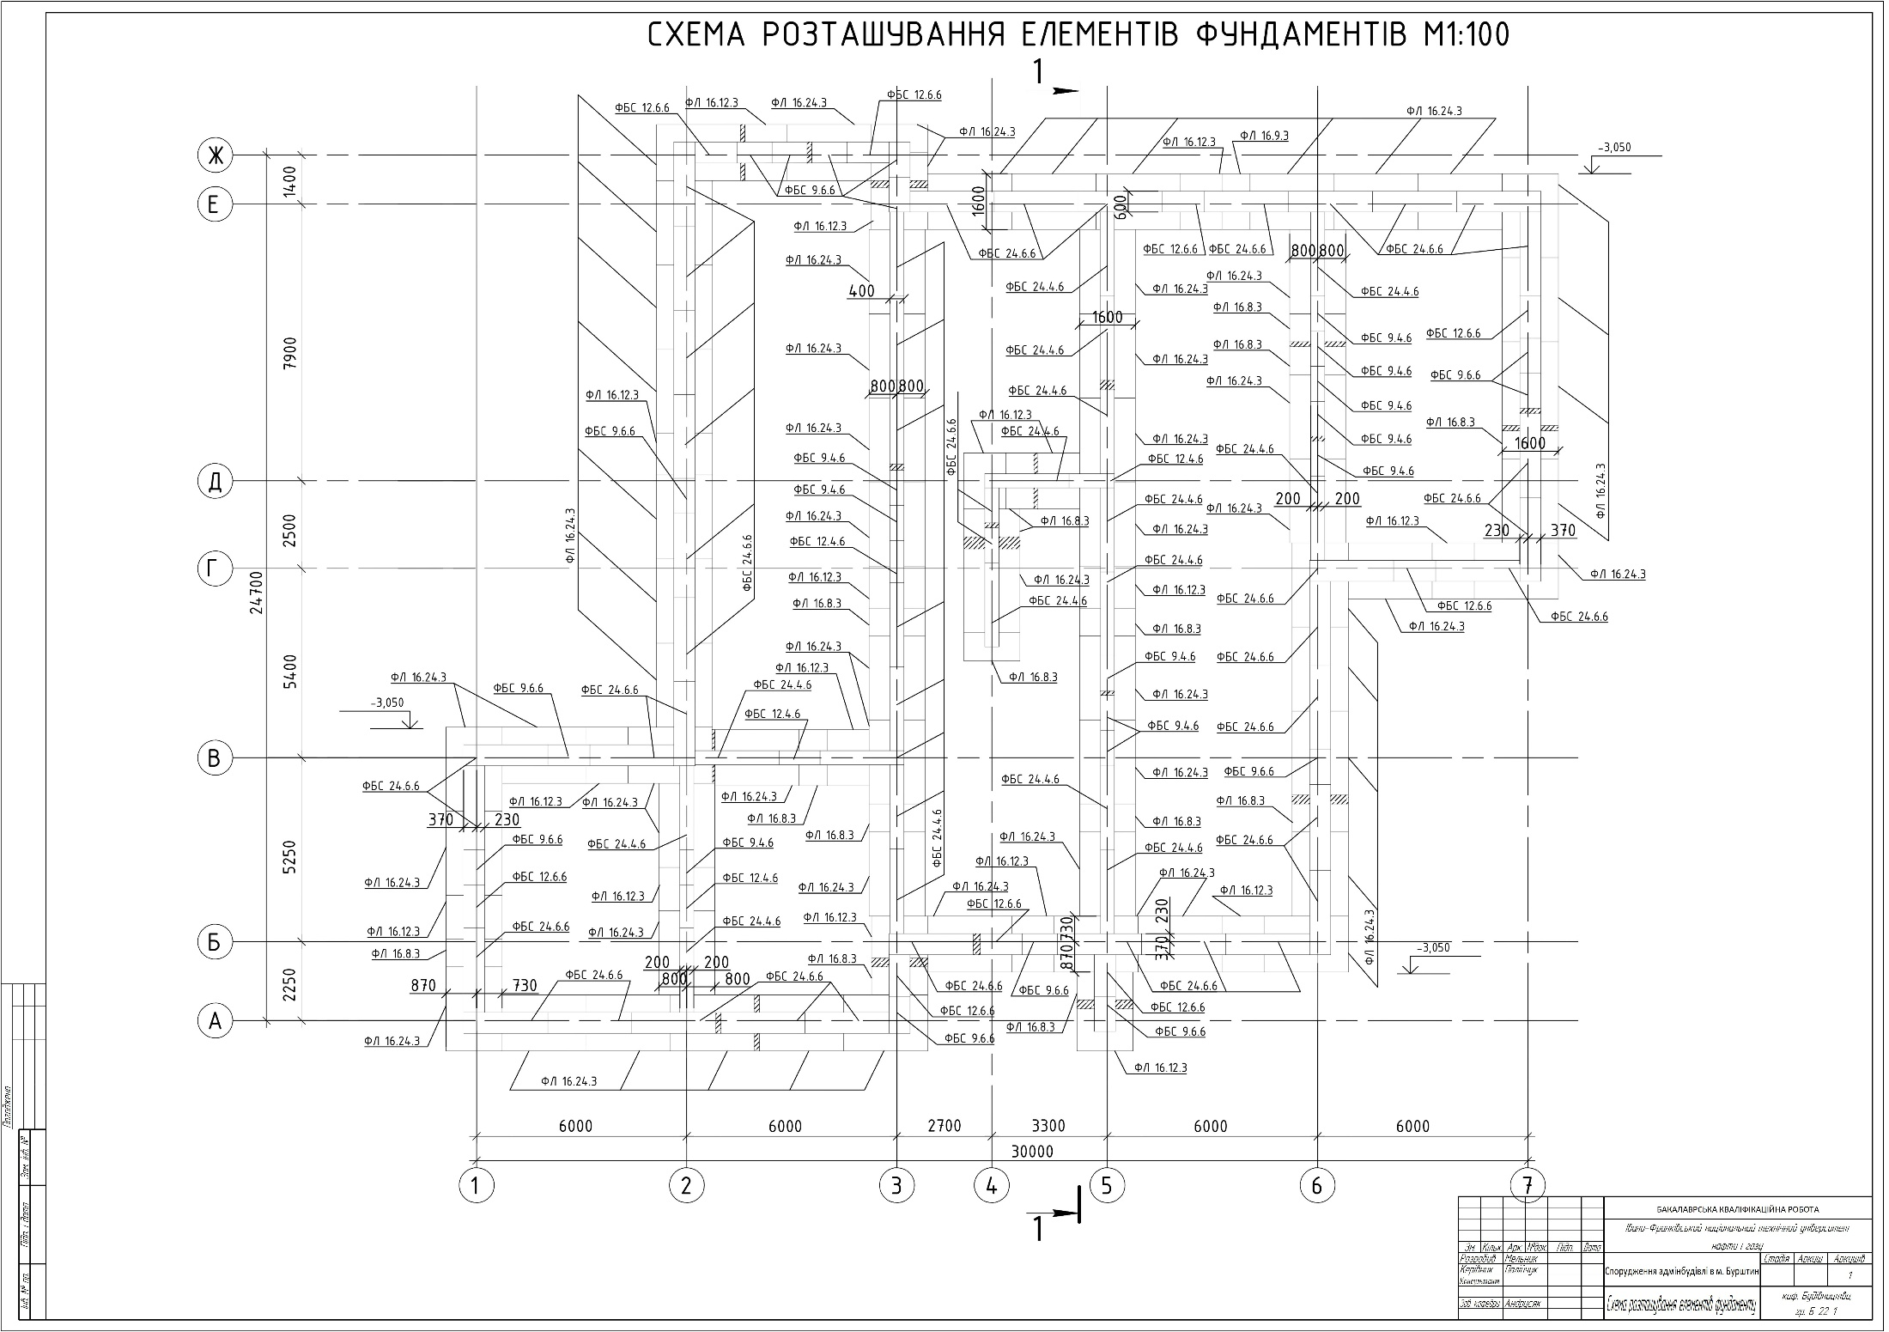

Slide 7
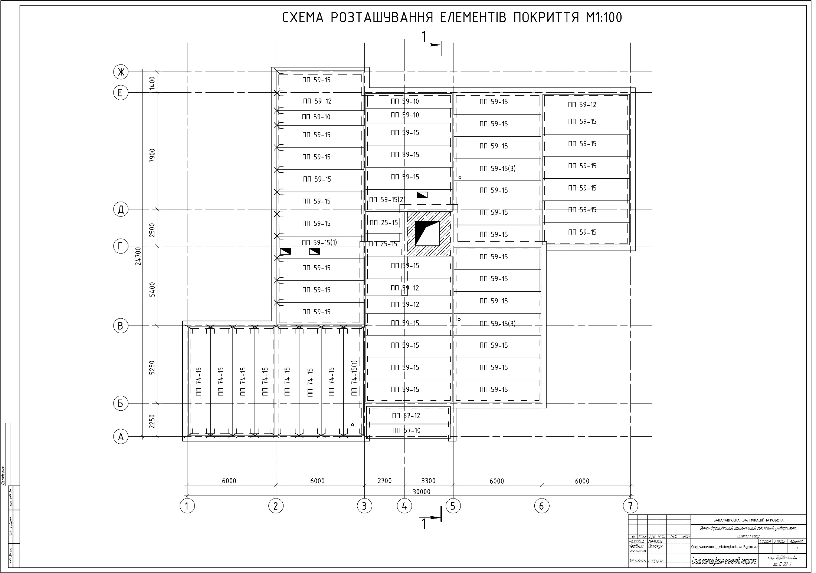

Slide 8
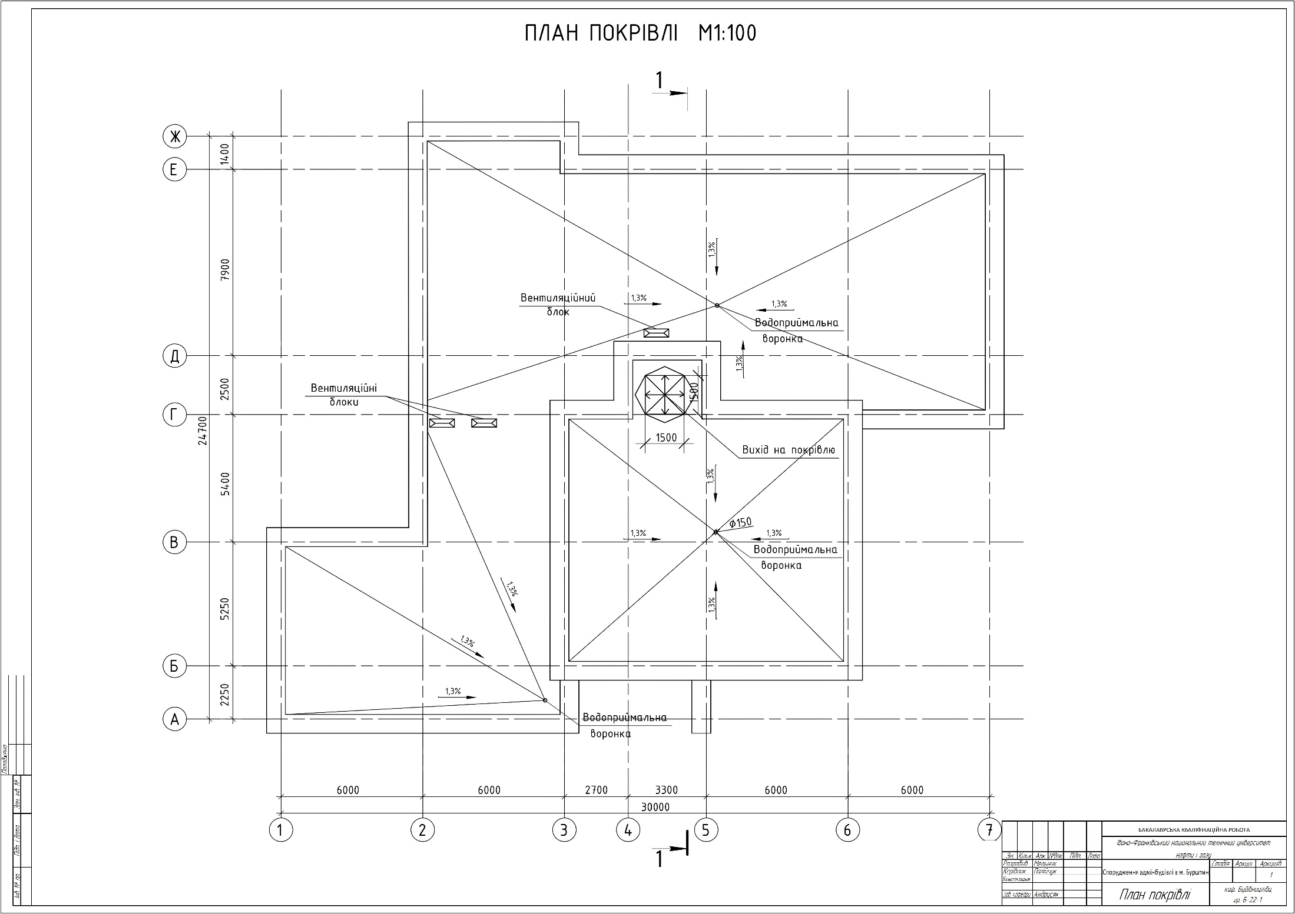

Slide 9
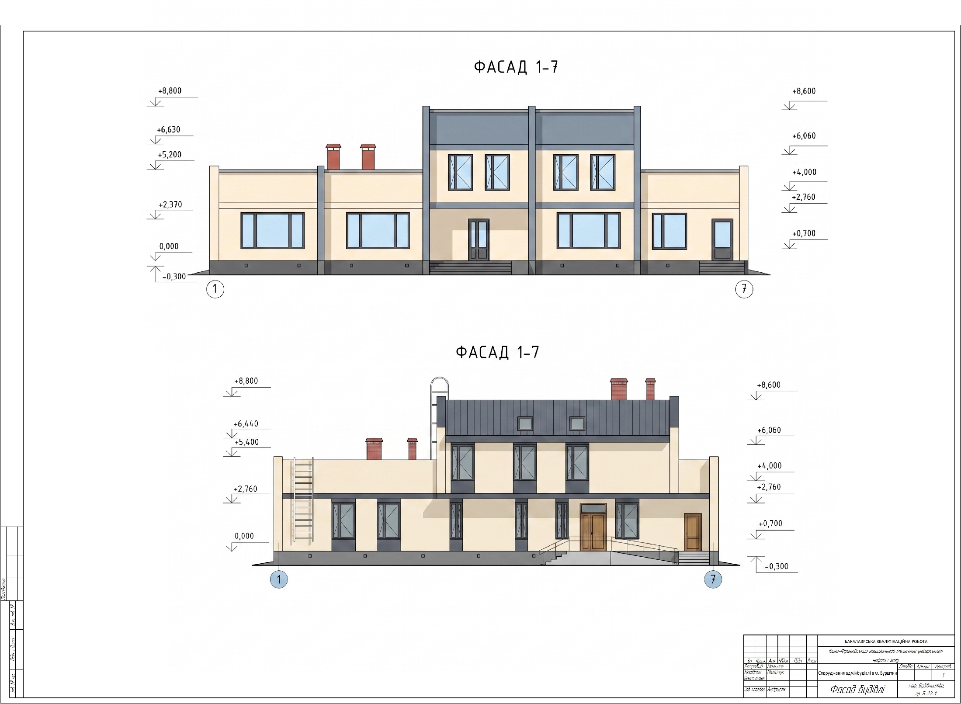

Slide 10
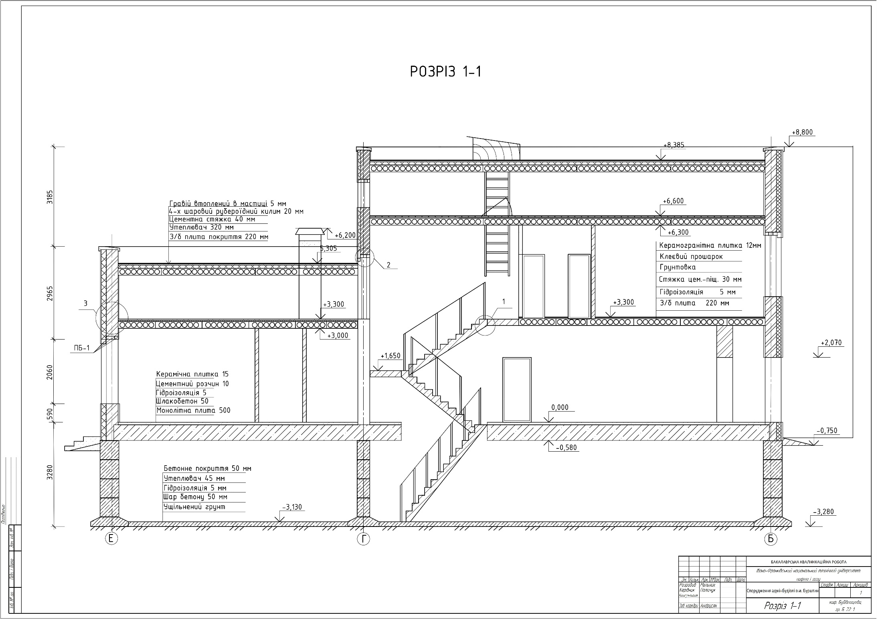

Slide 11
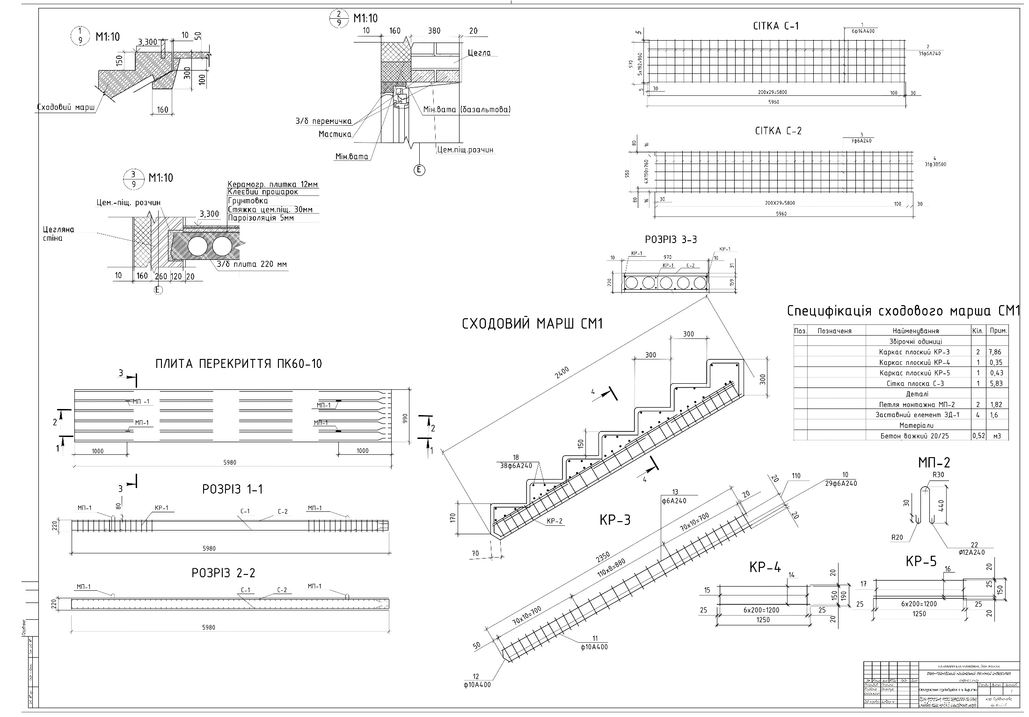

Slide 12
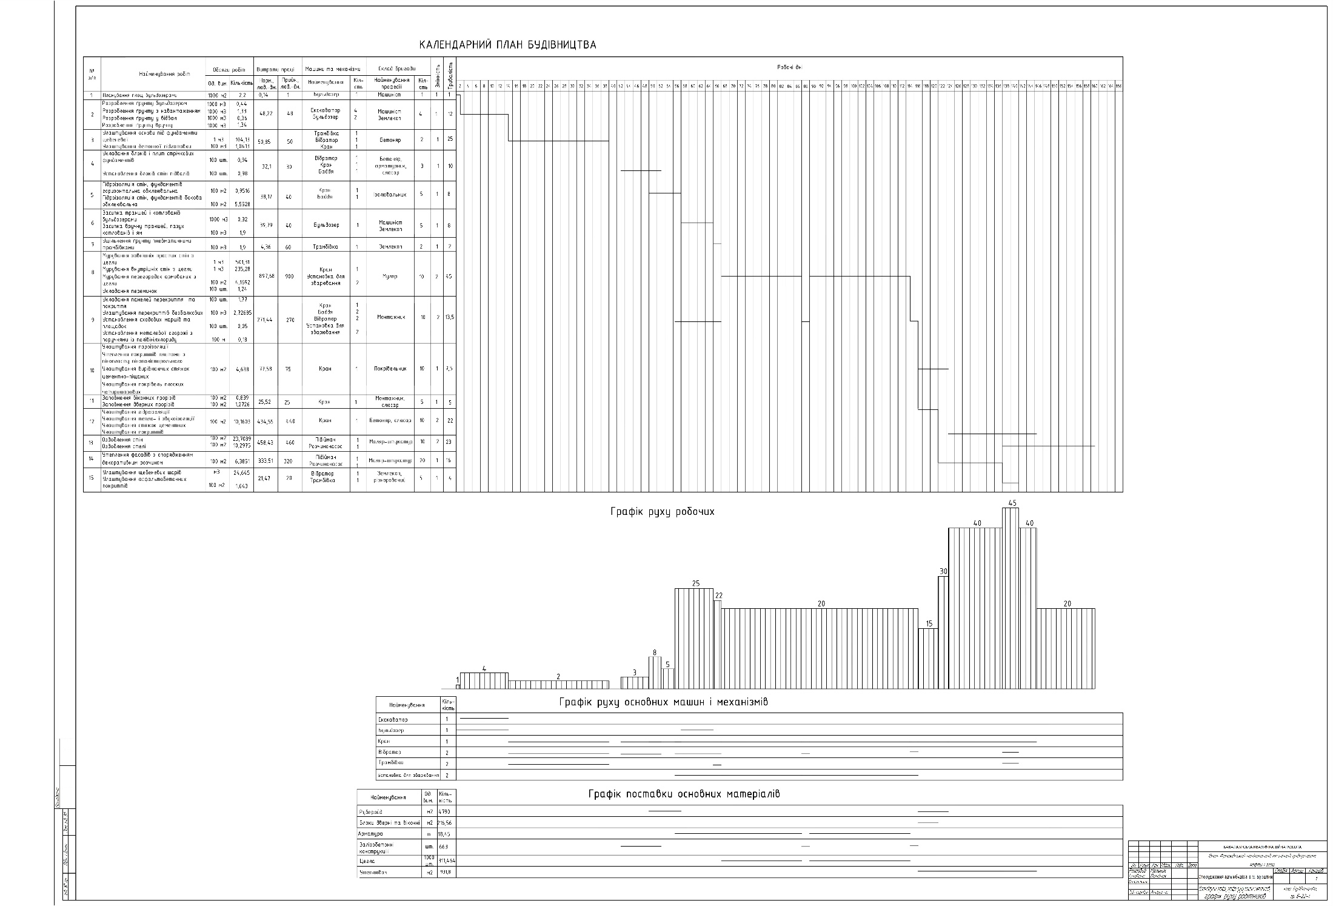

Slide 13
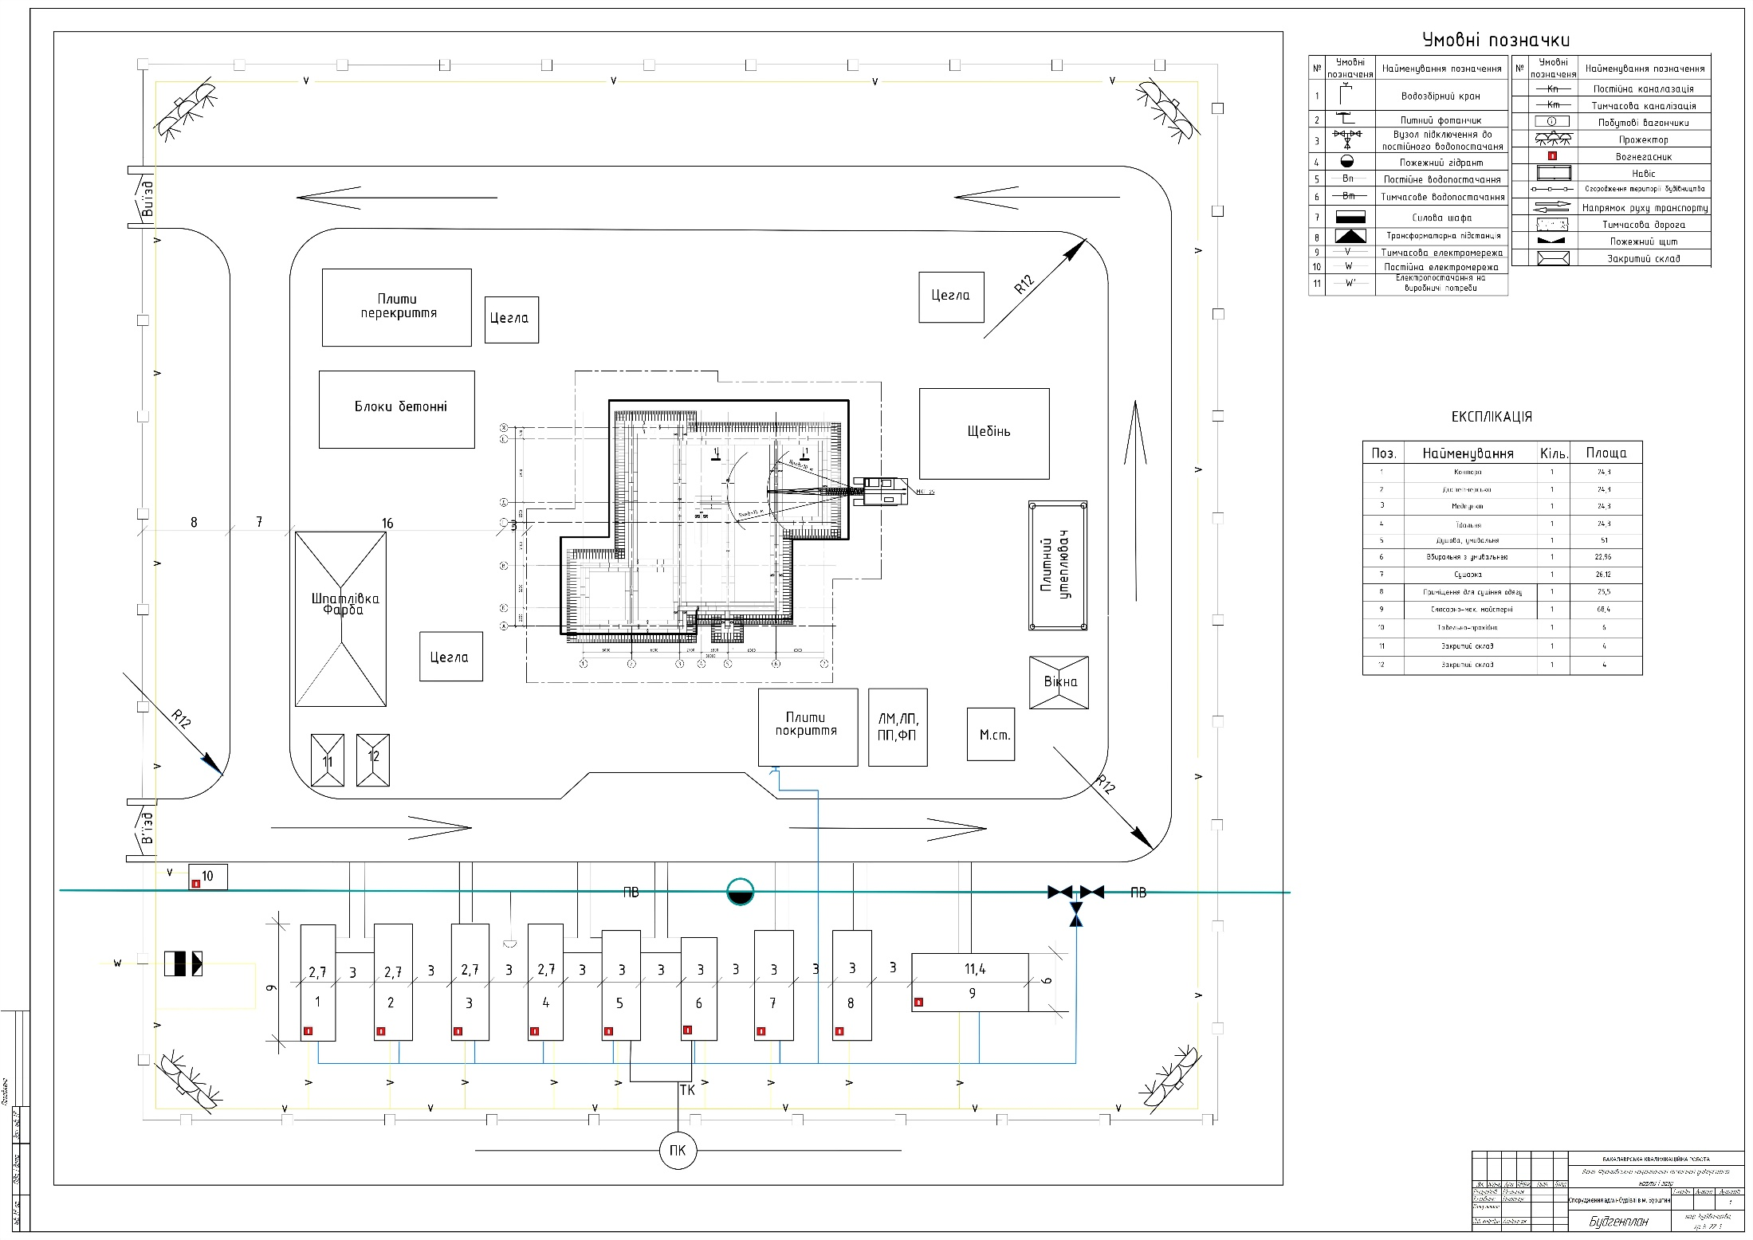

Slide 14
ДЯКУЮ ЗА УВАГУ!

